Slide 1


Phần mềm bán lẻ a
Phúc Thành Solutions
ShopViet

Slide 2

Giới thiệu
Cấu trúc hệ thống dữ liệu phần mềm
Kho
Momart
CSDL
PM
PM

Slide 3
Giới thiệu
Hệ thống quản lý bán hàng Shopviet được xây dựng lên nhằm giúp quá trình bán hàng tại showroom trở nên dễ dàng và thuận tiện hơn.
Nhằm nâng cao khả năng cạnh tranh của doanh nghiệp, tiết kiệm thời gian, chi phí giao dịch giữa nhà quản lý và người mua hàng
Quản lý trao đổi thông tin giữa hệ thống Kho và showroom giúp điều chỉnh sản phẩm dễ dàng.

Slide 4
Giới thiệu
Kiến trúc tổng thể phần mềm theo 3 lớp
Đáp ứng nghiệp vụ quản lý
Bảo mật dữ liệu
Dễ dàng tích hợp với các hệ thống khác

Slide 5

Chức năng hệ thống
Supper admin
Danh mục:
Danh sách đơn hàng
Sản phẩm
Khách hàng
Báo cáo chi tiết tổng hợp
Báo cáo khác: Theo hóa đơn, theo sản phẩm
Quản trị:
Quản lý người dùng
Phân quyền
Quản lý Showroom

Slide 6
Chức năng hệ thống
Quản trị hệ thống và Quản lý cửa hàng
Danh mục:
Danh sách đơn hàng
Tạo đơn hàng
Sản phẩm
Khách hàng
Báo cáo chi tiết tổng hợp
Báo cáo khác: Theo hóa đơn, theo sản phẩm
Quản trị:
Quản lý người dùng
Quản lý Showroom

Slide 7
Chức năng hệ thống
nhân viên bán hàng
Danh mục:
Danh sách đơn hàng
Tạo đơn hàng
Sản phẩm
Khách hàng
Báo cáo chi tiết tổng hợp
Báo cáo khác: Theo hóa đơn, theo sản phẩm

Slide 8
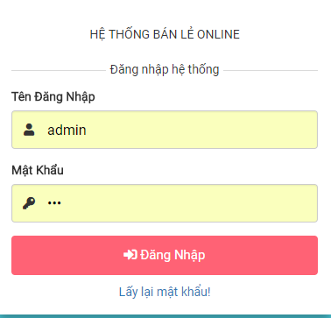
Giao diện hệ thống

Slide 9
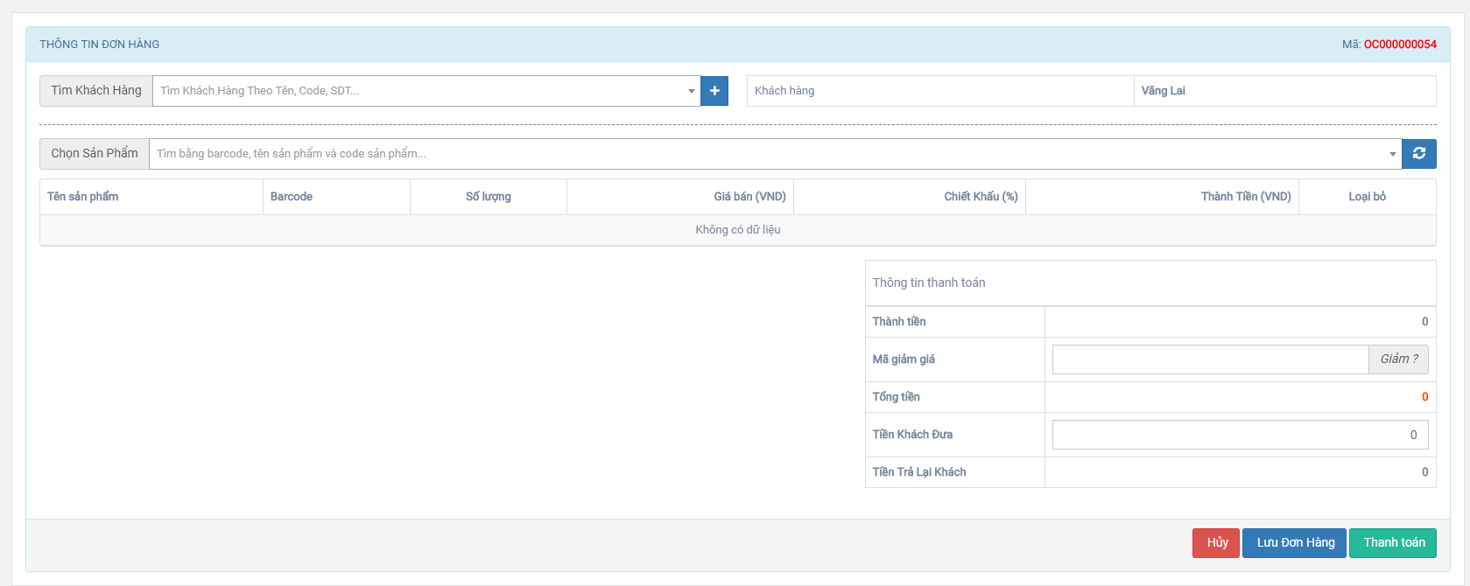
Giao diện đơn hàng

Slide 10
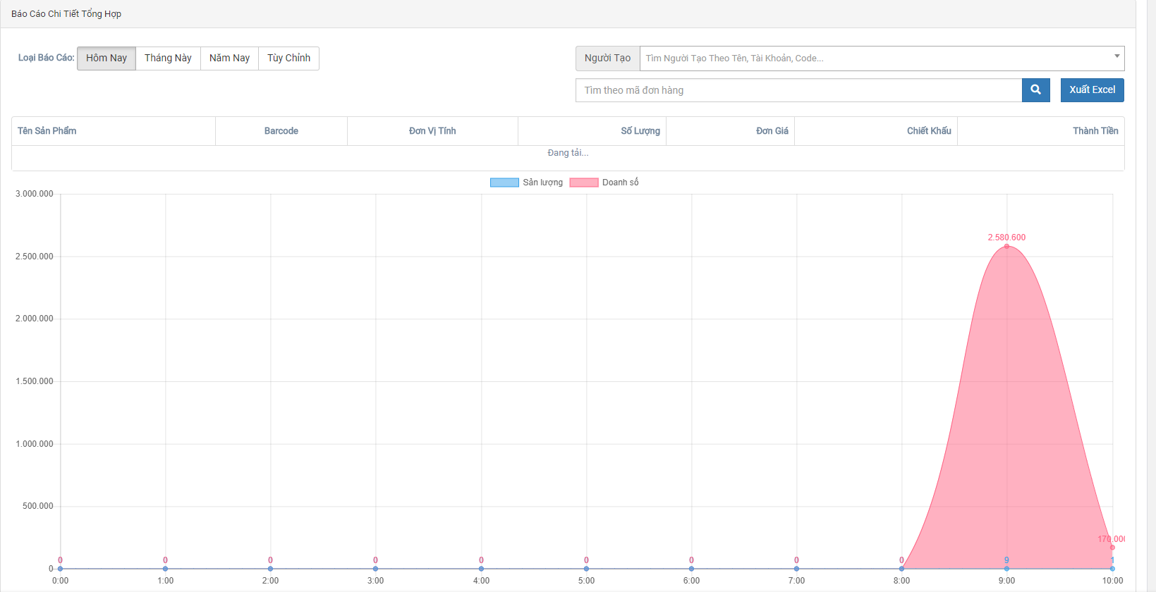
Giao diện báo cáo thống kê

Slide 11
Thank You.
Dương Văn Minh
FABRIKAM RESIDENCES
094 456 8448
minhdv1@phucthanhgrou.com
www.phucthanhgroup.com

